Slide 1
Урок музыки в 5 классе по теме:
«Песня русская в берёзах, песня русская в хлебах…»
Выполнила: учитель музыки высшей категории
МБОУ «СОШ №45 г.Челябинска»
Прыткова Лариса Александровна

Slide 2
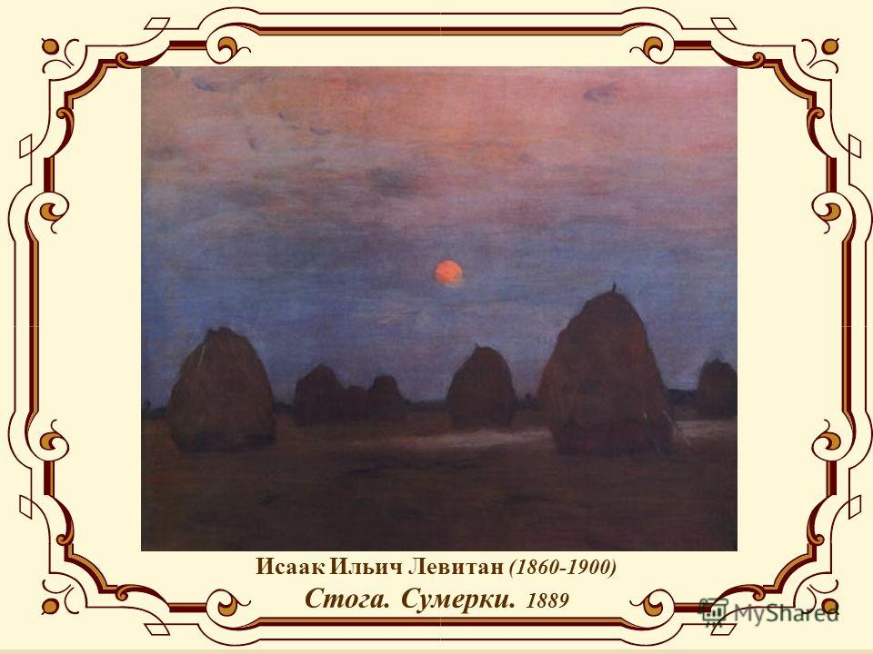

Slide 3

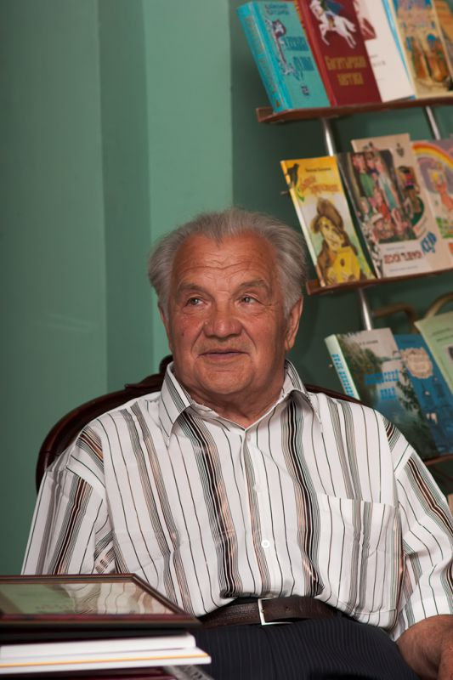
Поэт Василий Катанов

Slide 4
«Вся Россия просится в песню…»
«С доброй песней и жизнь хороша…»
«С песней на Руси родились»
Г.Серебряков
Ты откуда, русская,
Зародилась, музыка?
То ли в чистом поле,
То ли в лесе мглистом?
В радости ли? В боли?
Или в птичьем свисте?
Ты скажи, откуда
Грусть в тебе и удаль.
В чьем ты сердце билась с самого начала?
Как же ты явилась?
Как ты зазвучала?
Пролетали утки –
Уронили дудки.
Пролетали гуси –
Уронили гусли.
Их порою вешней
Нашли, не удивились
Ну а песня?
С песней
На Руси родились.

Slide 5
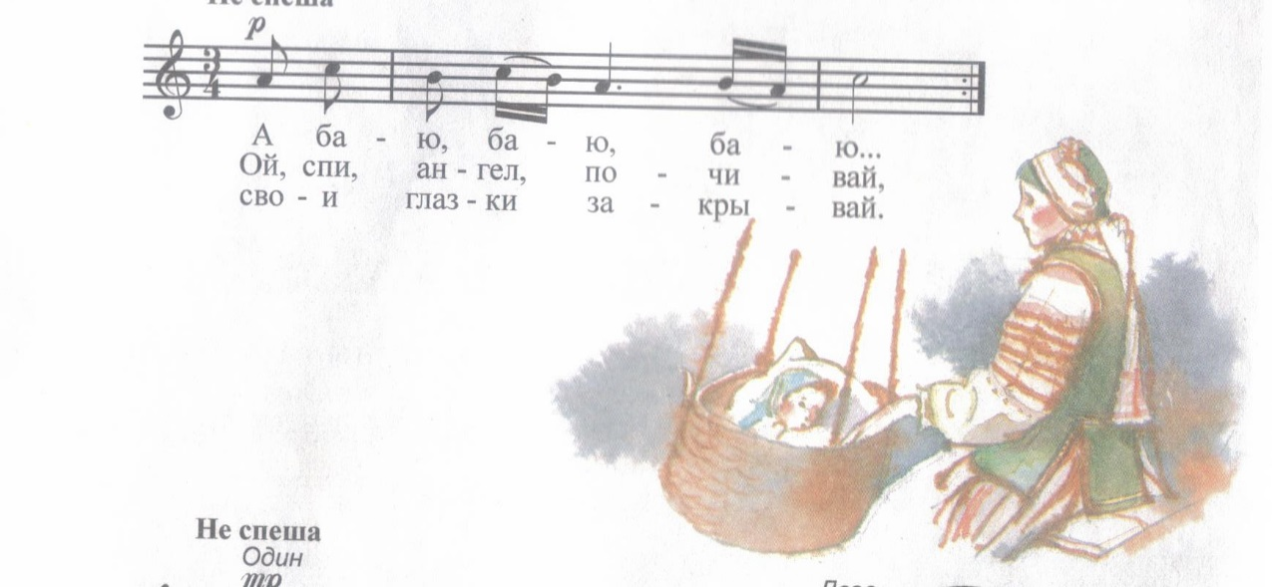
Жанр русской народной колыбельной песни

Slide 6

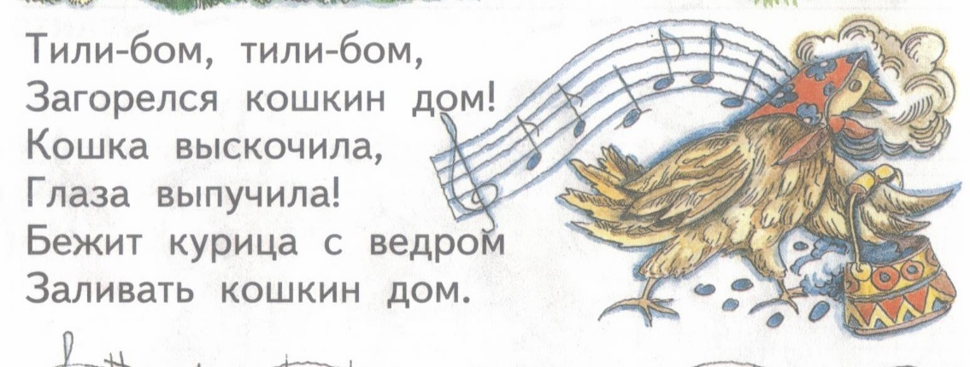
Жанр песенки - потешки

Slide 7


Жанр русской народной солдатской песни

Slide 8

Жанр трудовой РУССКОЙ НАРОДНОЙ песни

Slide 9
«РУССКАЯ ПЕСНЯ – ЭТО РУССКАЯ ИСТОРИЯ», -
А. М. ГОРЬКИЙ

Slide 10
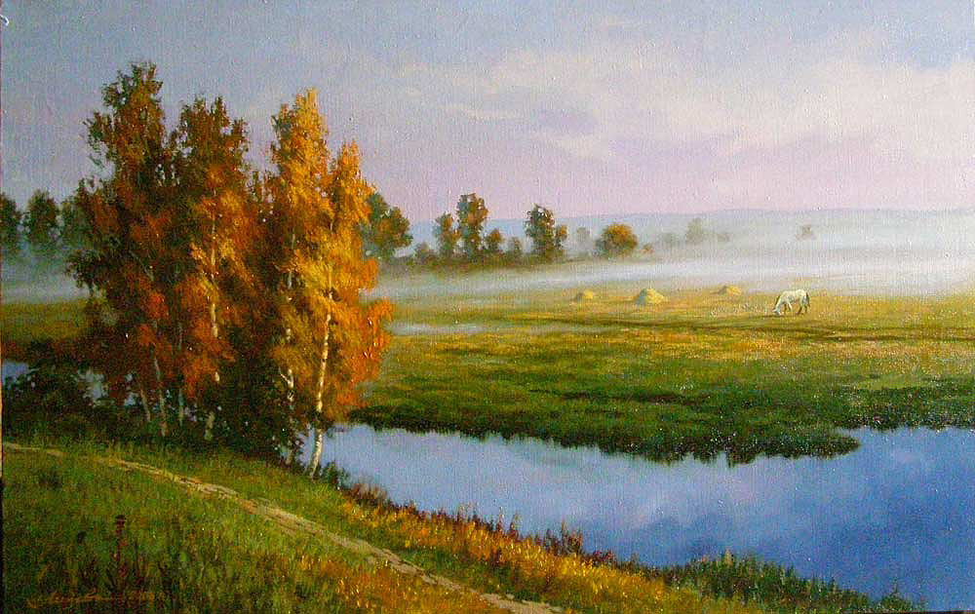
ЖАНР ИГРОВОЙ РУССКОЙ НАРОДНОЙ ПЕСНИ

Slide 11
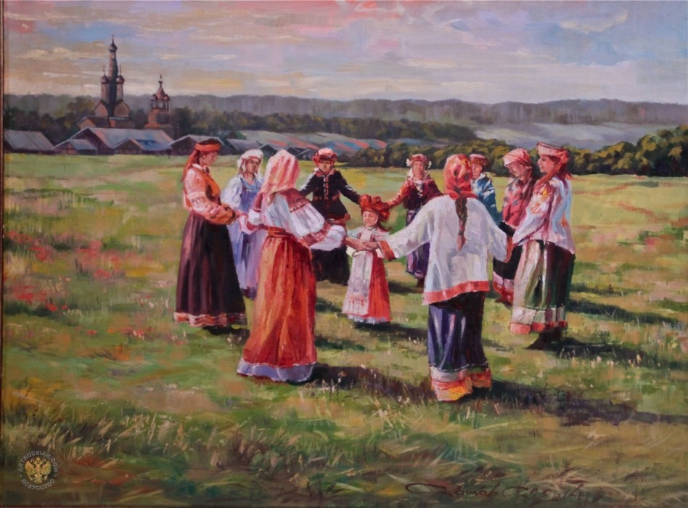
Жанр русской народной хороводной песни

Slide 12


Slide 13
А CAPELLA (А КАПЕЛЛА) -
пение без музыкального сопровождения.

Slide 14
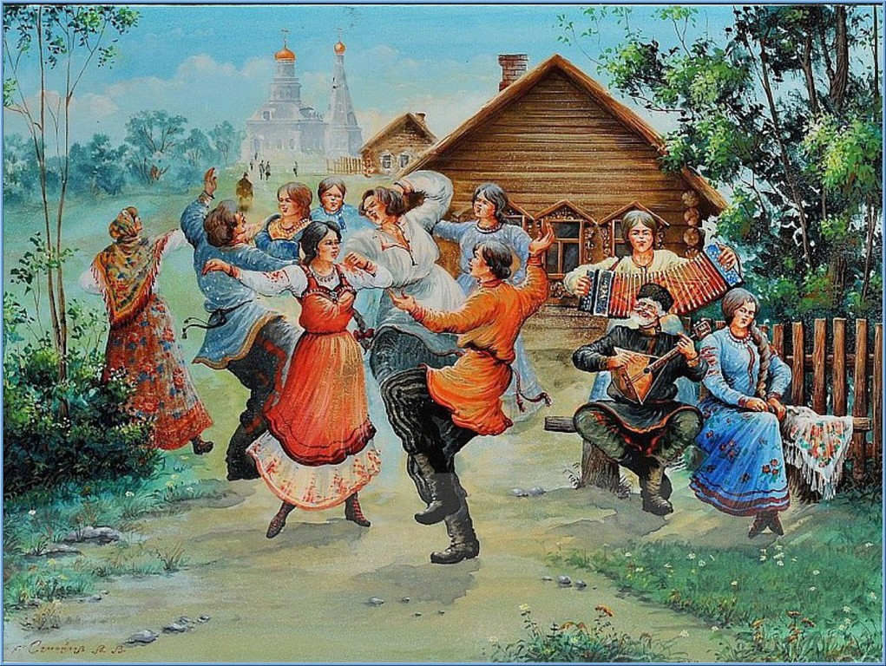

Slide 15
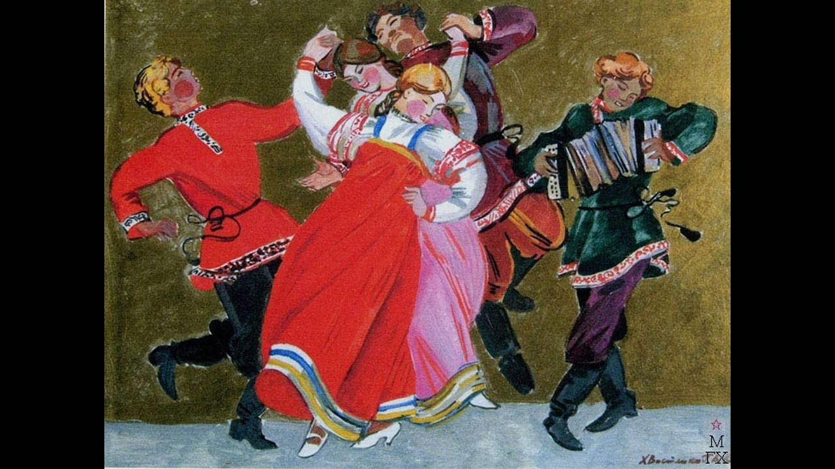
Жанр русской народной песни – пляски

Slide 16
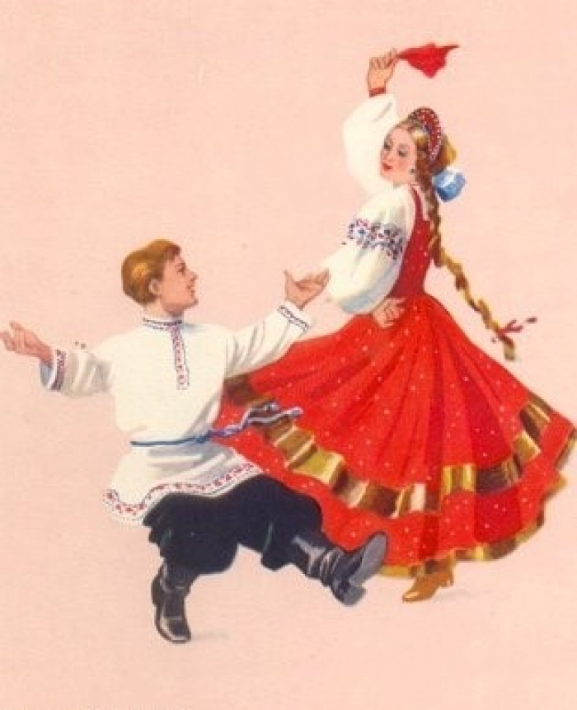

Slide 17
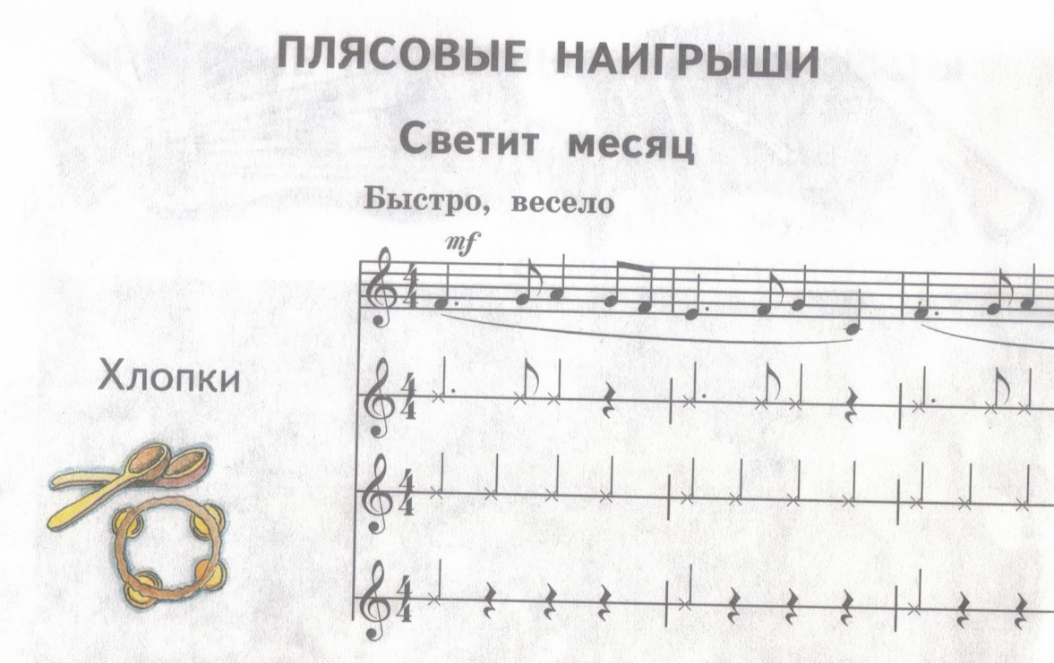

Slide 18
Жанры русской народной песни:
Колыбельная
Песенки – потешки
Трудовые
Солдатские
Игровые
Хороводные
Плясовые

Slide 19
Определить средства музыкальной выразительности
Название | характер | жанр | темп | мелодия
1. Колыбельная
2. «Солдатушки, бравы ребятушки»
3. «Эй, ухнем!»
4. «Осень, осень»
5. «Во поле берёза стояла»
6. «Светит месяц»

